Slide 1
Sesión 8: Tamaño de la muestra para proporciones
Mtro. David Nexticapan Cortes

Slide 2
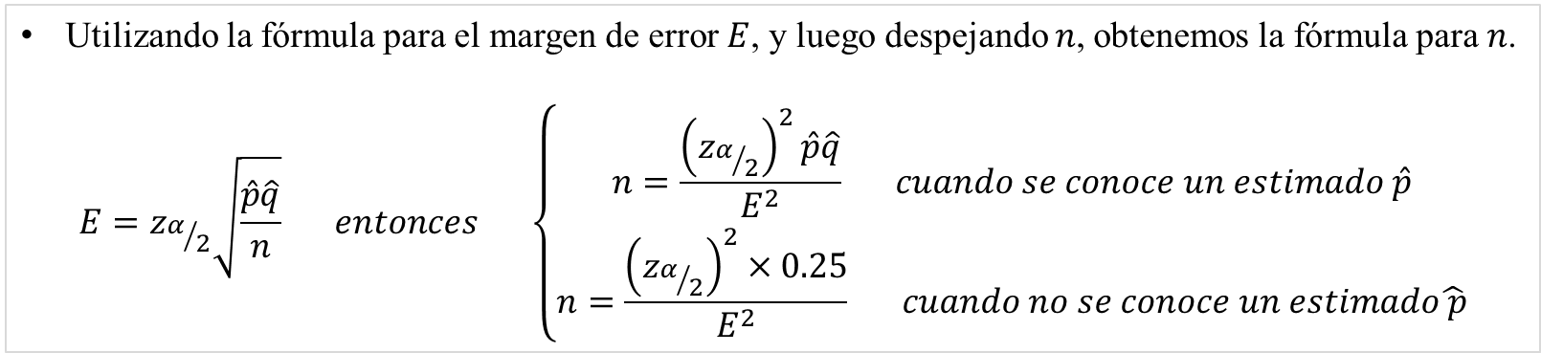
Determinación del tamaño muestral
ETAPA 3
Selección de las técnicas de muestreo
ETAPA 4
Determinación del tamaño de la muestra
ETAPA 5
Ejecución del proceso de muestreo
ETAPA 2
Delimitar a la población
ETAPA 1
Definición de la población objetivo
Suponga que se requiere reunir datos muestrales con el objetivo de estimar alguna proporción de la población. ¿Cómo sabemos cuántos elementos muestrales deben obtenerse?
Utilizando la fórmula para el margen de error $E$, y luego despejando $n$, obtenemos la fórmula para $n$.
$$E=z_{α/2}\sqrt{\frac{\hat{p}\hat{q}}{n}} entonces \left\{\begin{matrix}n=\frac{{\left(z_{α/2}\right)}^{2}\hat{p}\hat{q}}{E^{2}} cuando se conoce un estimado \hat{p} \\ n=\frac{{\left(z_{α/2}\right)}^{2}×0.25}{E^{2}} cuando no se conoce un estimado\hat{ p}\end{matrix}\right.$$
Utilice la primera fórmula cuando se puedan hacer estimaciones razonables de $\hat{p}$ usando muestras previas, un estudio piloto o el conocimiento experto de alguna persona. Cuando esto no sea posible, utilice la segunda fórmula.

Slide 3
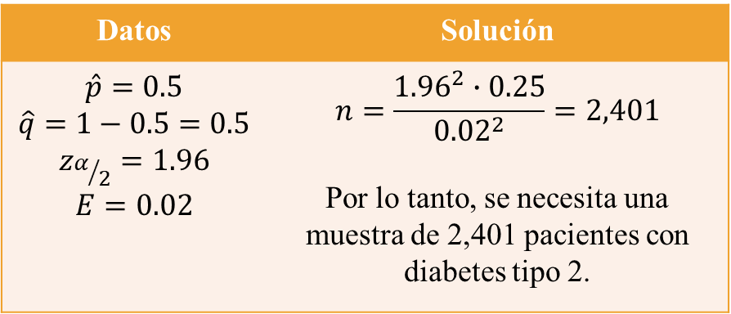
Ejemplo 1
ETAPA 3
Selección de las técnicas de muestreo
ETAPA 4
Determinación del tamaño de la muestra
ETAPA 5
Ejecución del proceso de muestreo
ETAPA 2
Delimitar a la población
ETAPA 1
Definición de la población objetivo
Un equipo de investigadores está llevando a cabo un estudio para determinar la proporción de pacientes con diabetes tipo 2 que logran controlar su nivel de glucosa en sangre dentro de los límites recomendados mediante un nuevo enfoque de tratamiento dietético.
Para ello, necesitan calcular el tamaño de la muestra necesario. ¿Cuántos pacientes con diabetes tipo 2 seleccionados al azar deben incluir en el estudio para obtener una estimación precisa de la proporción de pacientes que logran controlar su glucosa en sangre con este nuevo enfoque?
Supongamos que los investigadores desean tener una confianza del 95% de que el porcentaje obtenido en la muestra esté dentro de dos puntos porcentuales del porcentaje real de pacientes que logran controlar su glucosa en sangre en la población de pacientes con diabetes tipo 2 en general.
Datos | Solución
$$\hat{p}=0.5$$ $$\hat{q}=1−0.5=0.5$$ $$z_{α/2}=1.96$$ $$E=0.02$$ | $$n=\frac{{1.96}^{2}∙0.25}{{0.02}^{2}}=2,401$$ Por lo tanto, se necesita una muestra de 2,401 pacientes con diabetes tipo 2.

Slide 4
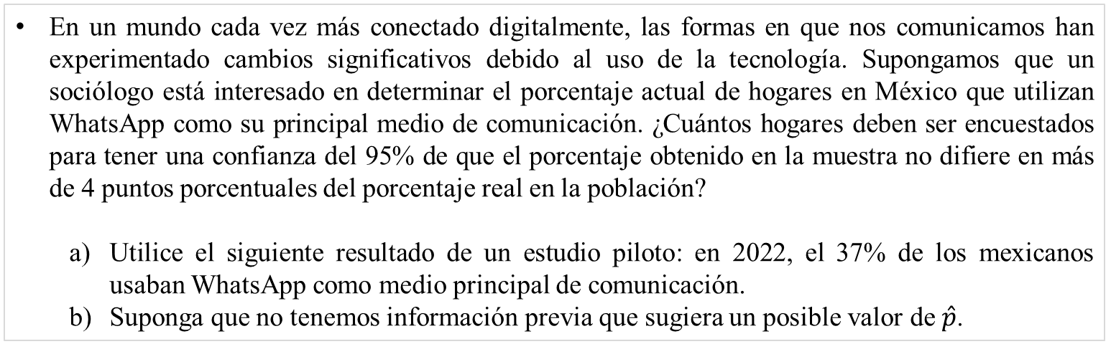
Ejemplo 2
ETAPA 3
Selección de las técnicas de muestreo
ETAPA 4
Determinación del tamaño de la muestra
ETAPA 5
Ejecución del proceso de muestreo
ETAPA 2
Delimitar a la población
ETAPA 1
Definición de la población objetivo
En un mundo cada vez más conectado digitalmente, las formas en que nos comunicamos han experimentado cambios significativos debido al uso de la tecnología. Supongamos que un sociólogo está interesado en determinar el porcentaje actual de hogares en México que utilizan WhatsApp como su principal medio de comunicación. ¿Cuántos hogares deben ser encuestados para tener una confianza del 95% de que el porcentaje obtenido en la muestra no difiere en más de 4 puntos porcentuales del porcentaje real en la población?
  Utilice el siguiente resultado de un estudio piloto: en 2022, el 37% de los mexicanos usaban WhatsApp como medio principal de comunicación.
  Suponga que no tenemos información previa que sugiera un posible valor de $\hat{p}$.

Slide 5
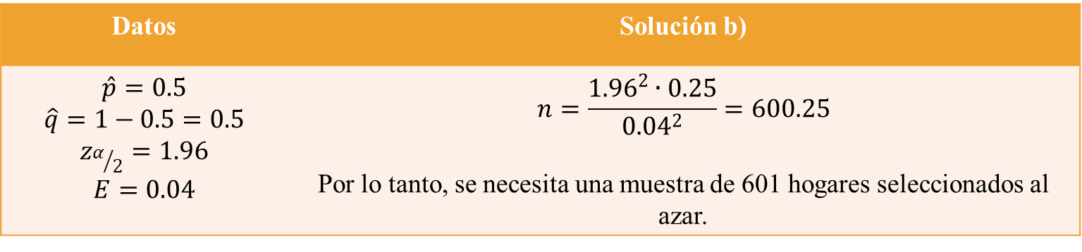
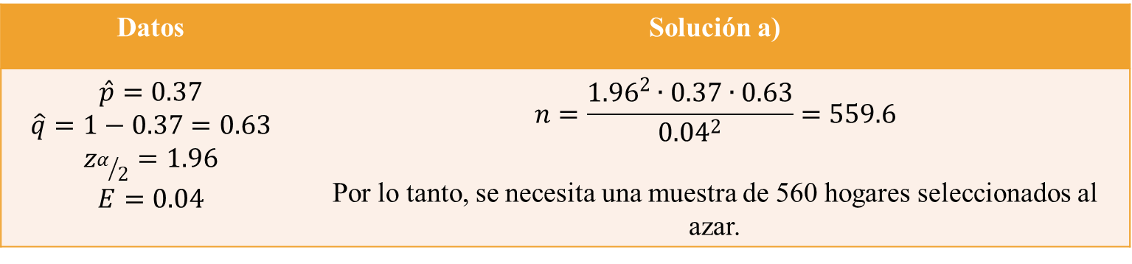
Ejemplo 2 (Solución)
ETAPA 3
Selección de las técnicas de muestreo
ETAPA 4
Determinación del tamaño de la muestra
ETAPA 5
Ejecución del proceso de muestreo
ETAPA 2
Delimitar a la población
ETAPA 1
Definición de la población objetivo
Datos | Solución a)
$$\hat{p}=0.37$$ $$\hat{q}=1−0.37=0.63$$ $$z_{α/2}=1.96$$ $$E=0.04$$ | $$n=\frac{{1.96}^{2}∙0.37∙0.63}{{0.04}^{2}}=559.6$$ Por lo tanto, se necesita una muestra de 560 hogares seleccionados al azar.
Datos | Solución b)
$$\hat{p}=0.5$$ $$\hat{q}=1−0.5=0.5$$ $$z_{α/2}=1.96$$ $$E=0.04$$ | $$n=\frac{{1.96}^{2}∙0.25}{{0.04}^{2}}=600.25$$ Por lo tanto, se necesita una muestra de 601 hogares seleccionados al azar.

Slide 6

Intervalo de confianza y tamaño muestral con N conocida
ETAPA 3
Selección de las técnicas de muestreo
ETAPA 4
Determinación del tamaño de la muestra
ETAPA 5
Ejecución del proceso de muestreo
ETAPA 2
Delimitar a la población
ETAPA 1
Definición de la población objetivo
Cuando tenemos una población con tamaño $N$, y el muestreo aleatorio se hace sin reemplazo, modificamos $E$ para incluir el factor de corrección por población finita que se presenta a continuación:
$$E=z_{α/2}\sqrt{\frac{\hat{p}\hat{q}}{n}}∙\sqrt{\frac{N−n}{N−1}}$$

Slide 7
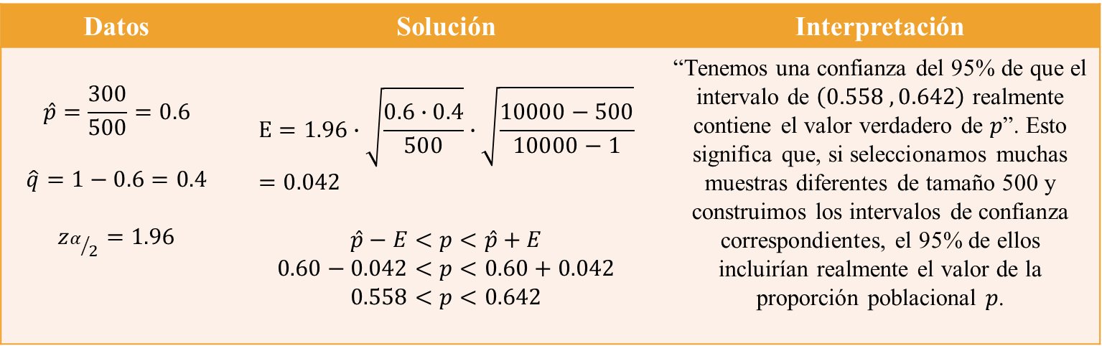
Ejemplo 1
ETAPA 3
Selección de las técnicas de muestreo
ETAPA 4
Determinación del tamaño de la muestra
ETAPA 5
Ejecución del proceso de muestreo
ETAPA 2
Delimitar a la población
ETAPA 1
Definición de la población objetivo
Un investigador está estudiando la proporción de votantes en un municipio de 10,000 personas que planean votar por el candidato A en una próxima elección municipal. Has encuestado a 500 votantes de los cuales 300 han votado por este candidato y deseas calcular un intervalo de confianza al 95% para la proporción de votantes que apoyan al candidato.
Datos | Solución | Interpretación
$$\hat{p}=\frac{300}{500}=0.6$$ $$\hat{q}=1−0.6=0.4$$ $$z_{α/2}=1.96$$ | $$E=1.96∙\sqrt{\frac{0.6∙0.4}{500}}∙\sqrt{\frac{10000−500}{10000−1}}=0.042$$ $$\hat{p}−E<p<\hat{p}+E$$ $$0.60−0.042<p<0.60+0.042$$ $$0.558<p<0.642$$ | “Tenemos una confianza del 95% de que el intervalo de $\left(0.558 , 0.642\right)$ realmente contiene el valor verdadero de 𝑝”. Esto significa que, si seleccionamos muchas muestras diferentes de tamaño 500 y construimos los intervalos de confianza correspondientes, el 95% de ellos incluirían realmente el valor de la proporción poblacional 𝑝.

Slide 8
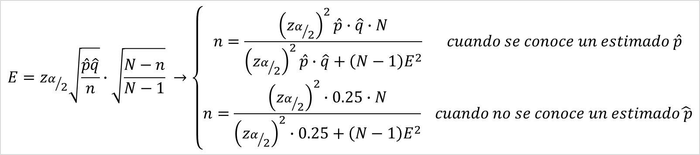
Intervalo de confianza y tamaño muestral con N conocida
ETAPA 3
Selección de las técnicas de muestreo
ETAPA 4
Determinación del tamaño de la muestra
ETAPA 5
Ejecución del proceso de muestreo
ETAPA 2
Delimitar a la población
ETAPA 1
Definición de la población objetivo
Cuando tenemos una población de tamaño $N$, y el muestreo se hace sin reemplazo, modificamos $E$ para incluir el factor de corrección por población finita que se presenta a continuación y despejando n para obtener así el resultado del tamaño de muestra.
$$E=z_{α/2}\sqrt{\frac{\hat{p}\hat{q}}{n}}∙\sqrt{\frac{N−n}{N−1}} →\left\{\begin{matrix}n=\frac{{\left(z_{α/2}\right)}^{2}\hat{p}∙\hat{q}∙N}{{{\left(z_{α/2}\right)}^{2}\hat{p}∙\hat{q}+\left(N−1\right)E}^{2}} cuando se conoce un estimado \hat{p} \\ n=\frac{{\left(z_{α/2}\right)}^{2}∙0.25∙N}{{{\left(z_{α/2}\right)}^{2}∙0.25+\left(N−1\right)E}^{2}} cuando no se conoce un estimado\hat{ p}\end{matrix}\right.$$

Slide 9
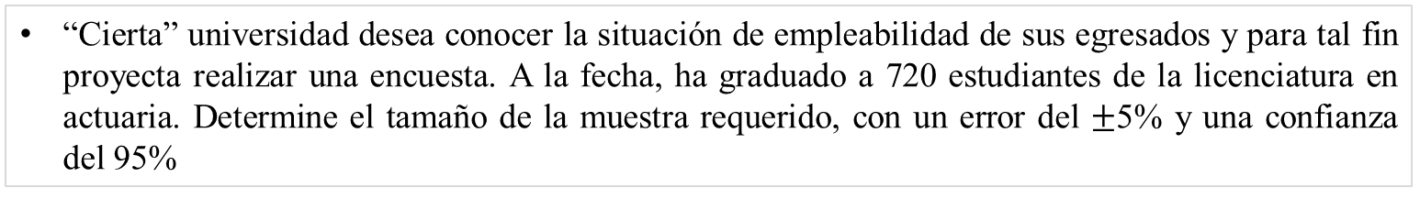
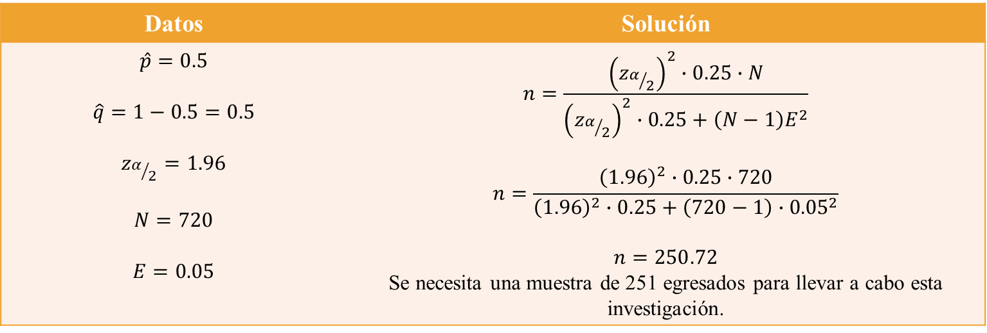
Ejemplo 2
ETAPA 3
Selección de las técnicas de muestreo
ETAPA 4
Determinación del tamaño de la muestra
ETAPA 5
Ejecución del proceso de muestreo
ETAPA 2
Delimitar a la población
ETAPA 1
Definición de la población objetivo
“Cierta” universidad desea conocer la situación de empleabilidad de sus egresados y para tal fin proyecta realizar una encuesta. A la fecha, ha graduado a 720 estudiantes de la licenciatura en actuaria. Determine el tamaño de la muestra requerido, con un error del $±$5% y una confianza del 95%
Datos | Solución
$$\hat{p}=0.5$$ $$\hat{q}=1−0.5=0.5$$ $$z_{α/2}=1.96$$ $$N=720$$ $$E=0.05$$ | $$n=\frac{{\left(z_{α/2}\right)}^{2}∙0.25∙N}{{{\left(z_{α/2}\right)}^{2}∙0.25+\left(N−1\right)E}^{2}}$$ $$n=\frac{{\left(1.96\right)}^{2}∙0.25∙720}{{{\left(1.96\right)}^{2}∙0.25+\left(720−1\right)∙0.05}^{2}}$$ $$n=250.72$$ Se necesita una muestra de 251 egresados para llevar a cabo esta investigación.

